Slide 1
她的裤子和短褂上，左一块右一块都是补丁，两只手上伏着粗粗的血管，由于操劳过度，面色已是黝(yǒu)黑，蓬蓬的头发在后颈上挽了一个发髻(jì)，两只大大的褐色眼睛里充满了贤惠，充满了忧愁。
——朱德向美国记者史沫特莱谈起母亲

Slide 2
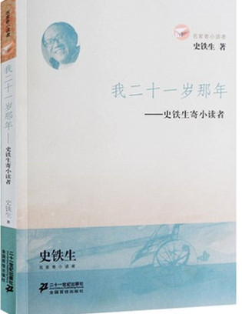
有一回我坐在矮树丛中，树丛很密，我看见她没有找到我；她一个人在园子里走，走过我的身旁，走过我经常呆的一些地方，步履茫然又急迫。我不知道她已经找了多久还要找多久，我不知道为什么我决意不喊她——但这绝不是小时候的捉迷藏，这也许是出于长大了的男孩子的倔强或羞涩？但这倔只留给我痛侮，丝毫也没有骄傲。我真想告诫所有长大了的男孩子，千万不要跟母亲来这套倔强，羞涩就更不必，我已经懂了可我已经来不及了。
——史铁生《我与地坛》

Slide 3
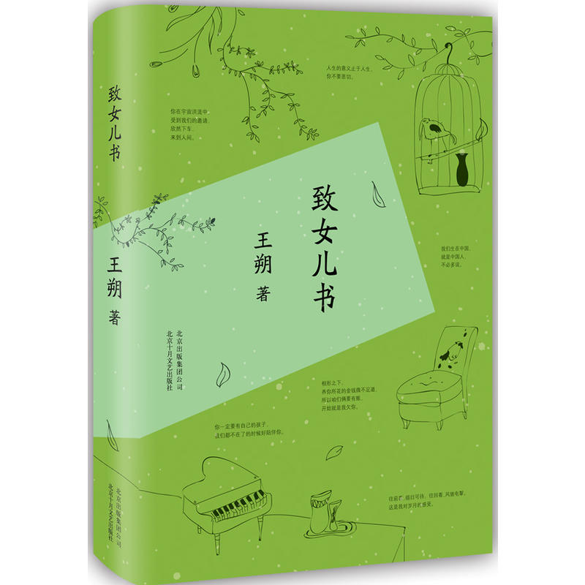
我不记得爱过自己的父母。小的时候是怕他们，大一点开始烦他们，再后来是针尖对麦芒，见面就吵；再后来是瞧不上他们，躲着他们，一方面觉得对他们有责任，应该对他们好一点，但就是做不出来、装都装不出来；再后来，一想起他们就心里难过。
——王朔《致女儿书》

Slide 4
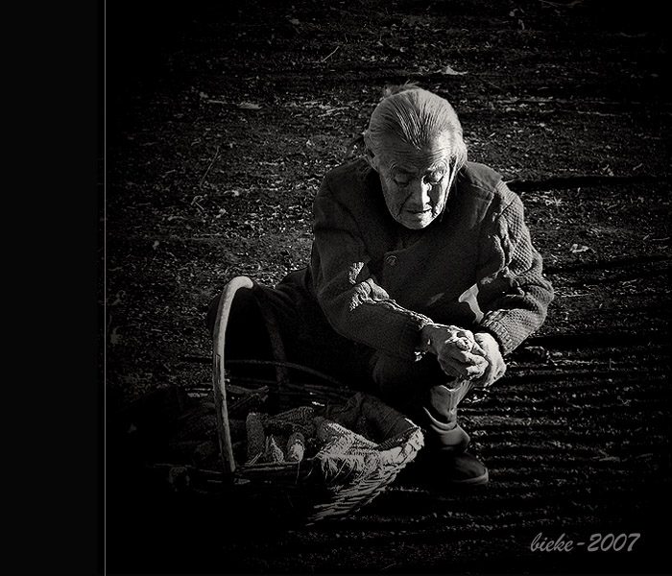
回忆我的母亲
朱 德

Slide 5
自学任务：
1.圈出生字词，查字典正音。
2.细读全文，划出文中写了母亲哪些事，以及文中写了关于母亲品质的词句。

Slide 6
学习
目标
1.能够自主用《藤野先生》中所学“通过典型事例、细节描写”的方法来分析人物形象。
2.能够找出文中议论性的句子（15-16），并说出其好处。

Slide 7
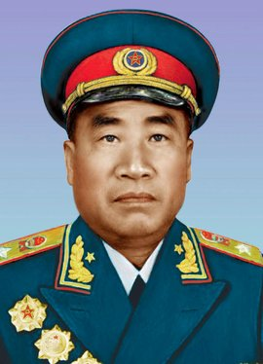
作者介绍
朱德（1886年12月1日－1976年7月6日），字玉阶，四川仪陇人。伟大的无产阶级革命家、政治家、军事家，中国人民解放军的主要缔造者之一，中华人民共和国的开国元勋。
1927年参加领导了“八一”南昌起义，全国性抗日战争爆发后，任八路军总指挥。解放战争时期，任中国人民解放军总司令。
中华人民共和国成立之后，任中央人民政府副主席、中共中央军委副主席、中国人民解放军总司令。于1955年，被授予中华人民共和国元帅军衔。
Notes:
抗日战争时期，任中央军委副主席，八路军总指挥（后改称第十八集团军，任总司令）。
解放战争时期，任中央军委副主席，中国人民解放军总司令。

Slide 8
追溯背景
朱德的母亲锺太夫人忠厚仁慈、坚忍顽强、爱憎分明，始终如一地支持儿子投身于革命事业。1944年2月15日，朱德母亲逝世，朱德怀着悲痛的心情，写了这篇感人的回忆性文章。本文以《母亲的回忆》为题，发表在1944年4月5日延安《解放日报》上。

Slide 9
字词检测
nì
diàn
lù
shú
溺 佃农 劳碌 私塾 周济 宽厚
仁慈 连夜 慰 勉 不辍 任劳任怨
为富不仁 韶关 客籍 妯 娌 庚子年
衙门差役 横蛮 仪陇
wèi miǎn
chuò
yuàn
sháo
jí
zhóu li
gēng
yá chāi yì
hèng
lǒng

Slide 10
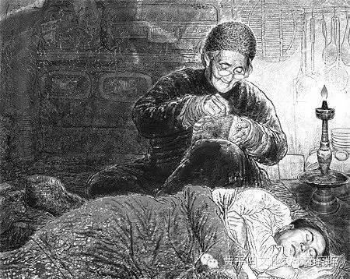
写好一个开头？
得到母亲去世的消息，我很悲痛。我爱我母亲，特别是她勤劳一生，很多事情是值得我永远回忆的。

Slide 11
写好一个开头？
定下了文章的感情基调,吸引读者兴趣
得到母亲去世的消息，我很悲痛。我爱我母亲，特别是她勤劳一生，很多事情是值得我永远回忆的。
交待写文章的缘由
全文叙事线索，总领全文。
引起下文
Notes:
1“得到母亲去世的消息” ——交待写文章的缘由。
2“我很悲痛。我爱我母亲”——定下了文章的感情基调,吸引读者兴趣。
3“很多事情是值得我永远回忆的”——引起下文。
4“特别是她勤劳一生”——全文叙事线索，总领全文

Slide 12
细读课文 领悟形象
要求：跳读课文搜寻母亲品德。
默读课文2-13段，勾画表明时间的词语，找出每个阶段
事情？—— 品质？

Slide 13
平凡中的伟大
时间顺序 母亲经历事情 母亲品质
天不亮就起床，整日忙碌劳作，用桐子榨油来点灯，纺线做衣，不打骂孩子，不与人吵架，周济照顾穷亲戚，管束孩子不许孩子吸烟喝酒
勤劳俭朴，任劳任怨，聪明能干，宽厚仁慈
作者小时候（2-7）
1895-1900前后(8)
退佃、搬家、天灾
坚强不屈
有远见，摆脱贫困和压迫的愿望
1905(9)
节衣缩食，供“我”读书
1908(10)
支持和慰勉“我”参加革命
深明大义
1919(10-11)
离开土地就不舒服
热爱劳动
1924—1927(12)
独立支持一家人生活
勤俭持家、深明大义
1937(12)
过着勤劳的农妇生活
支持革命、期望革命成功
1944(12)
热爱劳动、勤劳一生
85岁高龄仍“不辍劳作”
把人物放在社会大背景下来写

Slide 14
写好一个结尾？

Slide 15
再读课文14-15 感恩母亲
我应该感谢母亲！
此处承接上文的事实发议论，高度评价母亲对作者的教育与影响。
在结构形式上运用了反复的修辞，分列为两段；采用了带有抒情笔调的议论的表达方式感恩母爱。
Notes:
此处承接上文的事实发议论，高度评价母亲对作者的教育与影响。
在结构形式上运用了反复的修辞，分列为两段；采用了带有抒情笔调的议论的表达方式感恩母爱。

Slide 16
阅读课文16-17自然段
文章的结尾表达了哪几层意思？
1
①痛悼母亲的离去；
  ②对母亲的高度评价；
2
③决心尽忠革命事业。
3
Notes:
①痛悼母亲的离去；
②对母亲的高度评价；
③决心尽忠革命事业。

Slide 17
小结
1、总领全文的开篇
2、一线串珠的线索
3、抒情议论做升华
4、把人物放在社会大背景下来写以小见大：写生活中的小事儿展现人物大精神。
5、语言朴实见真情

Slide 19
八路功勋,大孝为国; 一生劳动,吾党之光。
1944年4月10日，延安各界隆重举行追悼八路军总司令朱德的母亲钟太夫人大会，这是中国共产党历史上仅有的一次为党的领导人的母亲举行的公祭仪式。
——中共中央的挽联
为母当学民族英雄贤母，斯人无愧劳动阶级完人。
——毛泽东的挽联
唯有劳动人民的母性，能育劳动人民的领袖。
——中共中央党校的挽联
教子成民族英雄，举世共钦贤母范;
毕生为劳动妇女，故乡永保好家风。
——刘少奇、周恩来等同志的挽联

Slide 20
朱德母亲去世之日，正是抗日战争胜利的曙光已显露于东方之时。中国共产党召开这次追悼大会，是号召大家以朱德母亲为榜样，发扬艰苦奋斗的精神，争取抗战的胜利，同时也是树立共产党人的光辉形象。在经济繁荣、物质丰富的今天，我们仍然需要树立这种勤劳奋斗的精神，弘扬自强自尊、甘于平凡的美德。

Slide 21
课外作业：
古往今来，有无数歌颂母亲、母爱的诗歌与文章，请你进行阅读与积累。

